Slide 1




TRƯỜNG TIỂU HỌC QUẢNG TIÊN
CHÀO MỪNG QUÝ THẦY CÔ
VỀ DỰ GIỜ THĂM LỚP
Môn Tiếng Việt lớp 3
BÀI 21: TIA NẮNG BÉ NHỎ (T3)
Giáo viên:
Lớp: 3

Slide 2




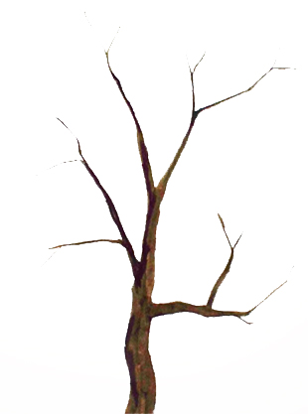


Thứ……ngày…..tháng…..năm…….
TIẾNG VIỆT
TRÒ CHƠI HÁI HOA
Điền tr hay ch:
……í nhớ
Điền s hay x:
quyển …ách
tr
s
6
4
5
Điền iết hay iếc
mải m……
Điền d hay gi:
……á sách
iết
gi
2
1
3
Điền ăp hay ăt:
đầy ……
Điền i hay y:
k……diệu
ắp
ì

Slide 3
Thứ……ngày…..tháng…..năm…….
TIẾNG VIỆT
BÀI 21: TIA NẮNG BÉ NHỎ (T3)
1. Nghe – Viết.
Kho sách của ông bà
Ông tôi có rất nhiều sách. Bà thì không có những giá sách đầy ắp như ông, nhưng bà có cả một kho sách trong trí nhớ. Tôi rất thích về nhà ông bà. Ban ngày, tôi mải miết đọc sách với ông. Buổi tối, tôi say sưa nghe kho sách của bà. Kho sách nào cũng thật kì diệu.
(Hoàng Hà)

Slide 4
Thứ……ngày…..tháng…..năm…….
TIẾNG VIỆT
BÀI 21: TIA NẮNG BÉ NHỎ (T3)
2. Viết từ khó.
Giá sách, trí nhớ, mải miết, say sưa.
3. Đổi vở, soát lỗi cho nhau.
Hai bạn trong bàn đổi vở và soát lỗi cho nhau.

Slide 5
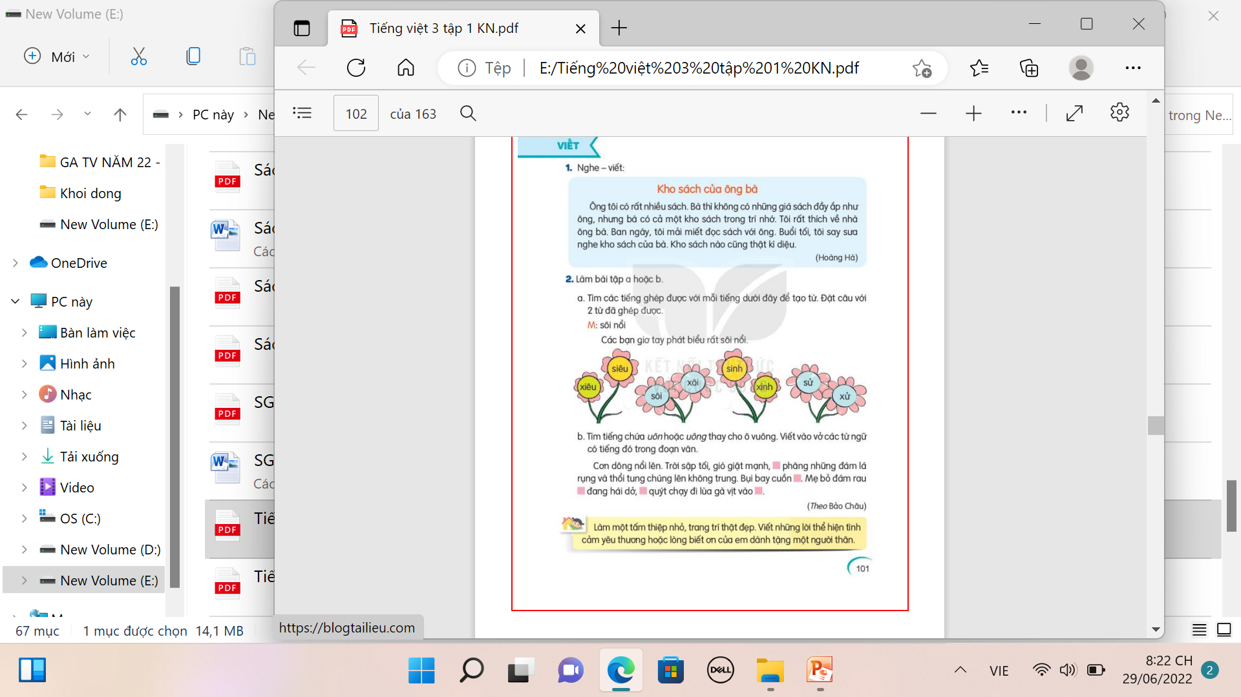
Thứ……ngày…..tháng…..năm…….
TIẾNG VIỆT
BÀI 21: TIA NẮNG BÉ NHỎ (T3)
4. Luyện tập.
Làm bài tập 2a hoặc 2b.
Tìm các tiếng ghép được với mỗi tiếng dưới đây để tạo từ.
M: Sôi nổi (Các bạn giơ tay phát biểu sôi nổi )

Slide 6
Thứ……ngày…..tháng…..năm…….
TIẾNG VIỆT
BÀI 21: TIA NẮNG BÉ NHỎ (T3)
4. Luyện tập.
Làm bài tập 2a hoặc 2b.
Tìm các tiếng ghép được với mỗi tiếng dưới đây để tạo từ.
M: Sôi nổi (Các bạn giơ tay phát biểu sôi nổi )
xiêu vẹo, liêu xiêu…
siêu phàm, siêu thị, siêu nhiên,…

Slide 7
Thứ……ngày…..tháng…..năm…….
TIẾNG VIỆT
BÀI 21: TIA NẮNG BÉ NHỎ (T3)
4. Luyện tập.
Làm bài tập 2a hoặc 2b.
Tìm các tiếng ghép được với mỗi tiếng dưới đây để tạo từ.
M: Sôi nổi (Các bạn giơ tay phát biểu sôi nổi )
Sôi nổi, sôi động, nước sôi,…
xôi gấc, xa xôi, cỗ xôi,…

Slide 8
Thứ……ngày…..tháng…..năm…….
TIẾNG VIỆT
BÀI 21: TIA NẮNG BÉ NHỎ (T3)
4. Luyện tập.
Làm bài tập 2a hoặc 2b.
Tìm các tiếng ghép được với mỗi tiếng dưới đây để tạo từ.
M: Sôi nổi (Các bạn giơ tay phát biểu sôi nổi )
Sinh động, sinh sôi, sinh trưởng,…
xinh đẹp, xinh xắn, xinh xinh,…

Slide 9
Thứ……ngày…..tháng…..năm…….
TIẾNG VIỆT
BÀI 21: TIA NẮNG BÉ NHỎ (T3)
4. Luyện tập.
Làm bài tập 2a hoặc 2b.
Tìm các tiếng ghép được với mỗi tiếng dưới đây để tạo từ.
M: Sôi nổi (Các bạn giơ tay phát biểu sôi nổi )
lịch sử, sử sách, sử học,…
ứng xử, xử lý, cư xử,...

Slide 10
Thứ……ngày…..tháng…..năm…….
TIẾNG VIỆT
BÀI 21: TIA NẮNG BÉ NHỎ (T3)
4. Luyện tập.
Đặt câu với 2 từ đã ghép được.
M: Sôi nổi (Các bạn giơ tay phát biểu sôi nổi )
Chiếc váy của ban Hoa rất xinh đẹp.
Bạn Nam giải toán rất siêu.

Slide 11
Thứ……ngày…..tháng…..năm…….
TIẾNG VIỆT
BÀI 21: TIA NẮNG BÉ NHỎ (T3)
4. Luyện tập.
B. Tìm tiếng chứa uôn hoặc uông thay cho ô vuông. Viết vào vở các từ ngữ có tiếng trong đoạn văn sau.
Cơn dông nổi lên. Trời sập tối gió giật mạnh, cuốn phăng những đám lá rụng và thổi tung chúng lên không trung. Bụi bay cuồn cuộn. Mẹ bỏ đám rau muống đang hái dở, cuống quýt chạy đi lùa đàn vịt vào chuồng.
(Theo Bảo Châu)

Slide 12

XIN CHÂN THÀNH CẢM ƠN
QUÝ THẦY CÔ GIÁO VÀ CÁC EM
Notes:
12

